Slide 1
计算机导论:PPT2016
第一节 PPT基础及元素的插入
河北师范大学软件学院

Slide 2
OFFICE 2016简介
ＷＯＲＤ
文字处理软件
PPT
——强大的演示文稿图形工具
0
ＥＸＣＥＬ
表格处理软件
PowerPoint
演示文稿图形工具
Notes:
Office是办公软件的英文简称，通常包括文字处理软件、表格处理软件和演示文稿处理软件。目前流行 Office 办公软件包括有 Microsoft Office、Open Office、WPS Office 等等。
Microsoft Office 2010，是微软推出的新一代办公软件。

Slide 3
PPT简介
首先，PPT是一款软件
教育教学
在教育或教学过程中，用于课件展示
干什么用？
演示文稿制作软件
商务谈判
商务谈判讲稿
演示文稿…
总结报告
个人总结或其他总结讲稿
其实就是制作幻灯片
产品展示
用来向客户展示产品
在哪儿会用到？

Slide 4
主要内容
  简单四步，做出PPT
  元素的插入

Slide 5
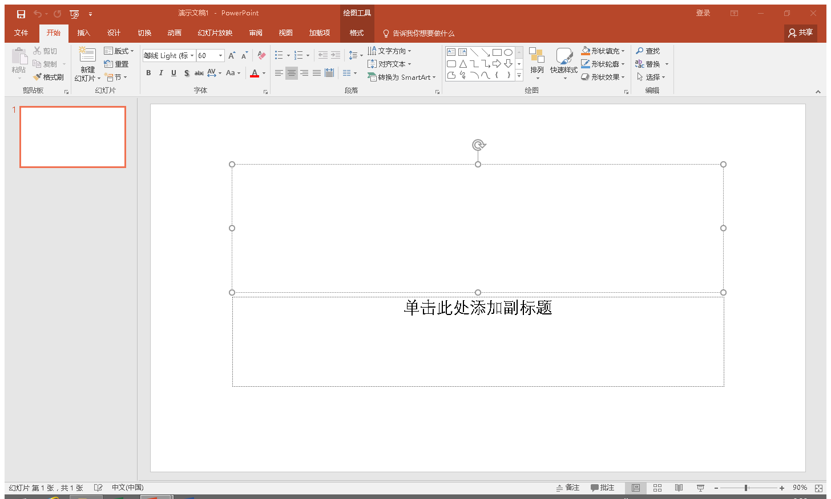
做PPT基本四步
标题栏
1
新建PPT
功能区
2
插入文字、图片
3
增加页
4
幻灯片
编辑窗口
保存
比例滑竿和快捷按钮
状态栏
经过这四步，已经能做出一个简单的PPT了！

Slide 6
主要内容
  简单四步，做出PPT
  创建ppt
  插入文字、图片
  添加页
  保存
内容的插入
  图形的插入
  表格的插入
  多媒体的插入

Slide 7
图形的插入
  图片
  联机图片
  屏幕截图
  相册
  形状
  SmartArt
  图表

Slide 8
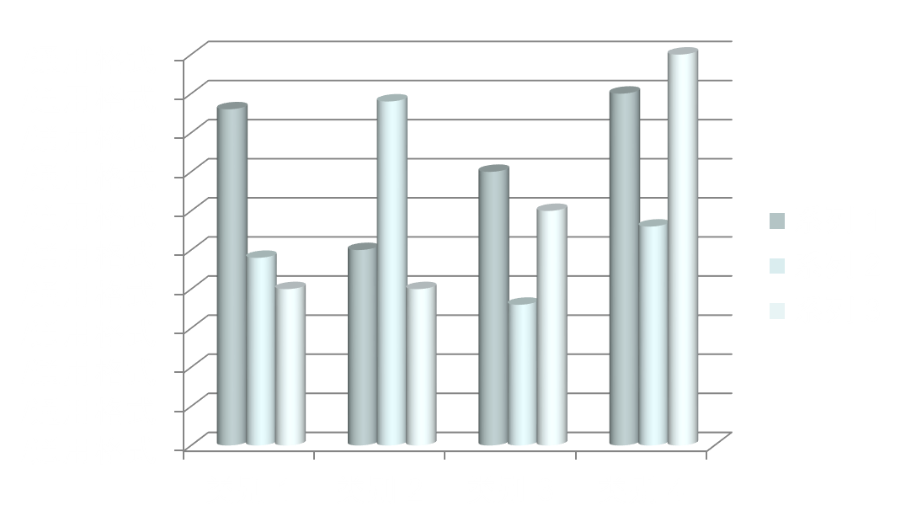
图表的插入
1
2
3
4
插入
图表
选择需要的样式
调整弹出的Excel表中数据

Slide 9
主要内容
  简单四步，做出PPT
  创建ppt
  插入文字、图片
  添加页
  保存
内容的插入
  图形的插入
  表格的插入
  多媒体的插入

Slide 10
表格的插入
插入表格
绘制表格
Excel表格
一班 | 二班 | 三班 | 四班 | 五班

Slide 11
主要内容
  简单四步，做出PPT
  创建ppt
  插入文字、图片
  添加页
  保存
内容的插入
  图形的插入
  表格的插入
  多媒体的插入

Slide 12
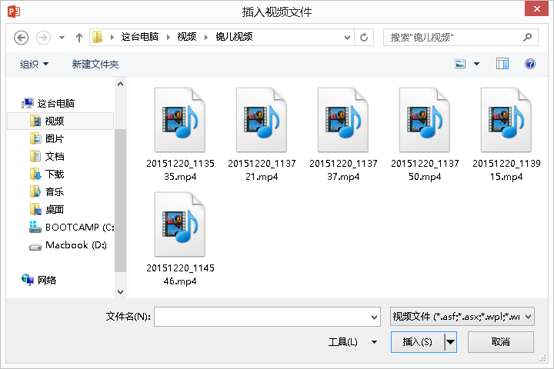
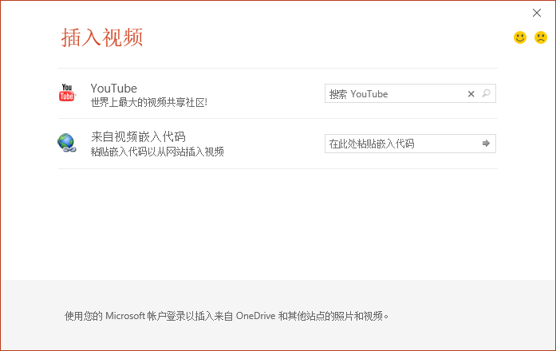
视频的插入
联机视频
PC上的视频

Slide 13
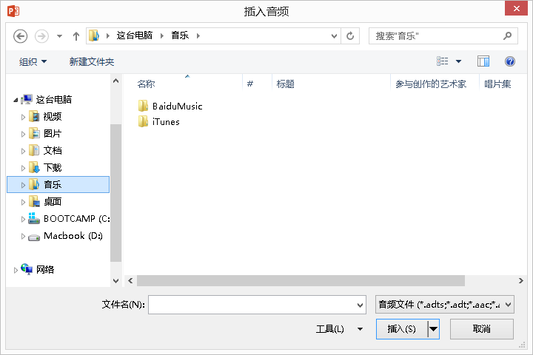
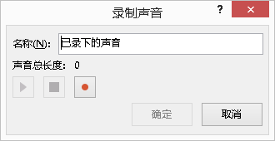

音频的插入
PC上的音频
录制音频

Slide 14
Thanks for your attention.
Questions?

